Slide 1
נתיב האור
דרך חיים נבונה בסביבת חשמל
...........................................................

Slide 2
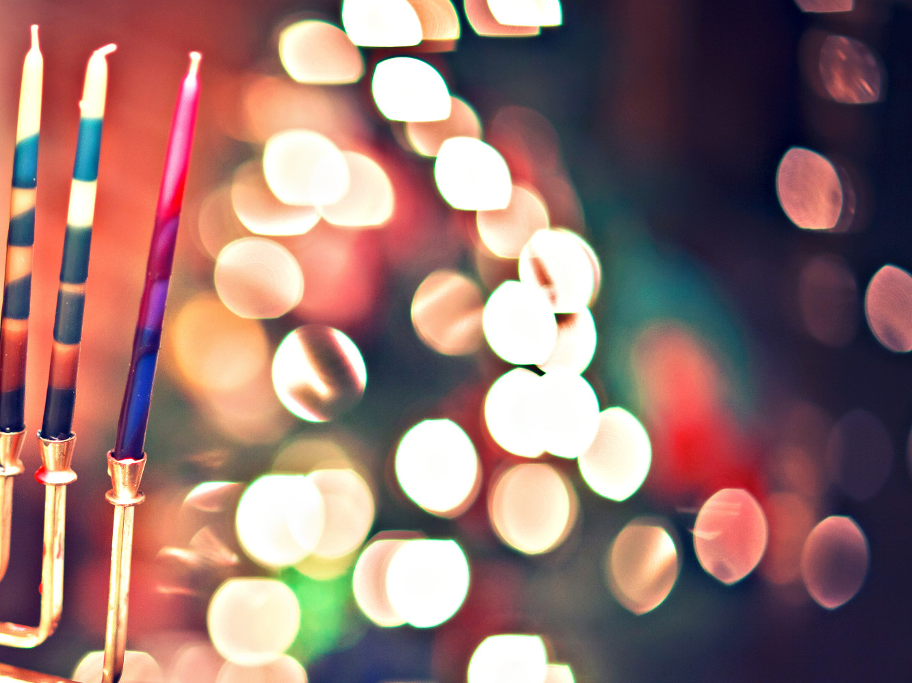
הוראות המשחק:
חלקו את הכיתה למספר קבוצות. לכל קבוצה דרוש נייר וכלי כתיבה.
2. מטרת המשחק היא לאסוף כמה שיותר נקודות על ידי מענה נכון על השאלות.
3. בכל שקופית תישאל שאלה- על קבוצה להתייעץ יחד ולכתוב את התשובה הנכונה על הנייר. על כל תשובה נכונה- תקבל הקבוצה שענתה נכון- נקודה!
4. הקבוצה עם מספר הנקודות הגבוה ביותר- מנצחת
5. בסוף המשחק- תחשף החנוכייה של נתיב האור.
חג שמח!

Slide 3
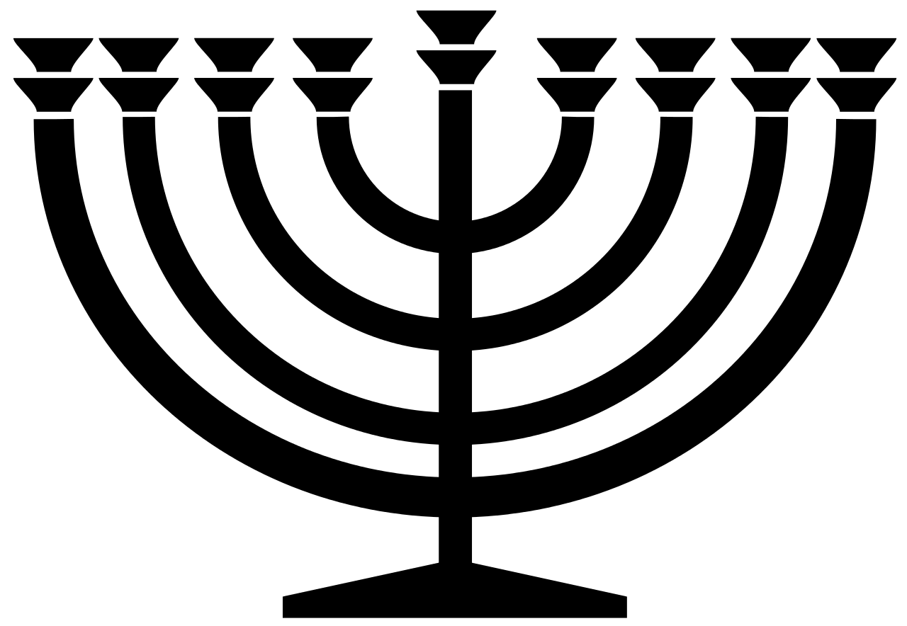
נתיב האור
דרך חיים נבונה בסביבת חשמל
...........................................................
כיצד הדליקו את מנורת בית המקדש? ובעזרת איזה חומרי גלם מפיקים חשמל?
את מנורת בית המקדש הדליקו בעזרת שמן, חשמל מפיקים בעזרת חומרי גלם שונים ביניהם- גז טבעי, מזוט ופחם.
שאלה 1
נתיב האור
דרך חיים נבונה בסביבת חשמל

Slide 4
כמה נרות מדליקים בכל חג חנוכה? וכמה תחנות כוח יש בישראל?
נתיב האור
דרך חיים נבונה בסביבת חשמל
44 נרות מדליקים בכל חנוכה,17 תחנות כוח של חברת החשמל
...........................................................
שאלה 2
נתיב האור
דרך חיים נבונה בסביבת חשמל

Slide 5
נתיב האור
דרך חיים נבונה בסביבת חשמל
...........................................................
חמצן
שאלה 3
בלעדיו הנר לא יכול לדלוק, אך במחיצתו מנורת הלהט תישרף- מי הוא?
נתיב האור
דרך חיים נבונה בסביבת חשמל

Slide 6
נתיב האור
דרך חיים נבונה בסביבת חשמל
נתיב האור
דרך חיים נבונה בסביבת חשמל
נר, נורה
................
................
הוא והיא: הוא מאיר: _ _ והיא מאירה: _ _ _ _
שאלה 4
נתיב האור
דרך חיים נבונה בסביבת חשמל

Slide 7
נתיב האור
דרך חיים נבונה בסביבת חשמל
נתיב האור
דרך חיים נבונה בסביבת חשמל
................
אסור להשתמש במכשירי חשמל ברגליים יחפות או ידיים רטובות
................
לאחר הדלקת הנרות איתן רוצה לקחת שתייה מן המקרר. כתבו לו כלל בטיחות לשימוש בטוח במקרר
שאלה 5
נתיב האור
דרך חיים נבונה בסביבת חשמל

Slide 8
נתיב האור
דרך חיים נבונה בסביבת חשמל
...........................................................
שאלה 6
בבוקר נר שני של חנוכה ראתה סיגל בדרכה לבית הספר חוט חשמל קרוע מעמוד חשמל- מה עליה לעשות?
לדווח למוקד 103 של חברת החשמל, להתרחק ולהרחיק אחרים.
נתיב האור
דרך חיים נבונה בסביבת חשמל

Slide 9
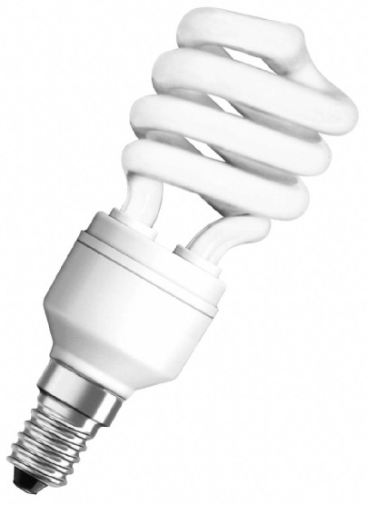
נתיב האור
דרך חיים נבונה בסביבת חשמל
...........................................................
1 –היא צורכת חמישית מנורת הליבון (מספר 2).
שאלה 7
"חנוכה, חנוכה, חג יפה כל כך, אור חביב, מסביב.."- חנוכה חג האור- באיזו נורה הכי חסכוני להשתמש?
2
1

Slide 10
נתיב האור
דרך חיים נבונה בסביבת חשמל
...........................................................
שאלה 8
הציעו 4 דרכים לחיסכון בחשמל בבית/ בבית הספר
כבו אורות ומזגנים ביציאה מן החדר/ הכניסו אור שמש במהלך יום וצמצמו שימווש בנורות, הקפידו על הוצאת מכשירי חשמל שלא בשימוש ובמיוחד מטענים, החליפו את הנורות לנורות חסכוניות ועוד...
נתיב האור
דרך חיים נבונה בסביבת חשמל

Slide 11
נתיב האור
דרך חיים נבונה בסביבת חשמל
...........................................................
אסור לטפס על עמודי חשמל, ואסור לשחק בקרבתם
נר ראשון:
השלימו את המשפט: אסור לטפס על ___________ __________ ואסור ל____________ בקרבתם
נתיב האור
דרך חיים נבונה בסביבת חשמל

Slide 12
נתיב האור
דרך חיים נבונה בסביבת חשמל
...........................................................
נר שני:
ארון חשמל פתוח מהווה סכנת חיים!- מה עושים אם ראינו ארון פתוח?
תשובה:
אם נתקלתם בארון פתוח: דווחו למוקד 103,התרחקו והרחיקו אחרים
נתיב האור
דרך חיים נבונה בסביבת חשמל

Slide 13
נתיב האור
דרך חיים נבונה בסביבת חשמל
...........................................................
תשובה:
רוב מפזרי החום ותנורי הסלילים צורכים חשמל כמו מזגן, אך מזגן מחמם שטחים גדולים יותר ולכן כדאי בעזרתו לחמם את הבית בימי החורף לטמפרטורה של 20 מעלות.
נר שלישי:
כיצד כדאי ללירון לחמם את ביתו? מפזר חום? תנור סלילים? מזגן?

Slide 14
נתיב האור
דרך חיים נבונה בסביבת חשמל
...........................................................
נר רביעי:
בעת הפעלת הקומקום החשמלי- הרגישה סתיו חשמול מן המכשיר. מה עליה לעשות?
תשובה:
לבקש מהוריה לנתק את המפסק הראשי, לנתק את הקומקום ולקחת אותו לבדיקה אצל חשמלאי מוסמך.
נתיב האור
דרך חיים נבונה בסביבת חשמל

Slide 15
נתיב האור
דרך חיים נבונה בסביבת חשמל
...........................................................
נר חמישי:
כתבו כלל בטיחות להדלקת החנוכייה!
תשובה:
הציבו את החנוכייה רחוקה מגופים שונים העלולים להידלק, אל תשאירו חנוכייה דולקת ללא השגחה
נתיב האור
דרך חיים נבונה בסביבת חשמל

Slide 16
נתיב האור
דרך חיים נבונה בסביבת חשמל
...........................................................
נר שישי:
מי אני? תופעת טבע מחשמלת-שכיחה בחורף?
תשובה:
ברק!
נתיב האור
דרך חיים נבונה בסביבת חשמל

Slide 17
נתיב האור
דרך חיים נבונה בסביבת חשמל
...........................................................
נר שביעי:
מי אני? לא רואים אותי, לא מריחים ולא שומעים?
תשובה:
חשמל!
נתיב האור
דרך חיים נבונה בסביבת חשמל

Slide 18
תשובה:
דלק, דלקה
נר שמיני:
הוא חומר לייצור חשמל, והיא בעברית- שריפה:
חג חנוכה שמח!
נתיב האור
דרך חיים נבונה בסביבת חשמל

